Slide 1
Érettségi ismétlő, gyakorló tevékenység A 10-es és a 18-as gyakorló tesztek megoldása
Mert 2020-ban földrajzból is sikeresen érettségizem!

Slide 2
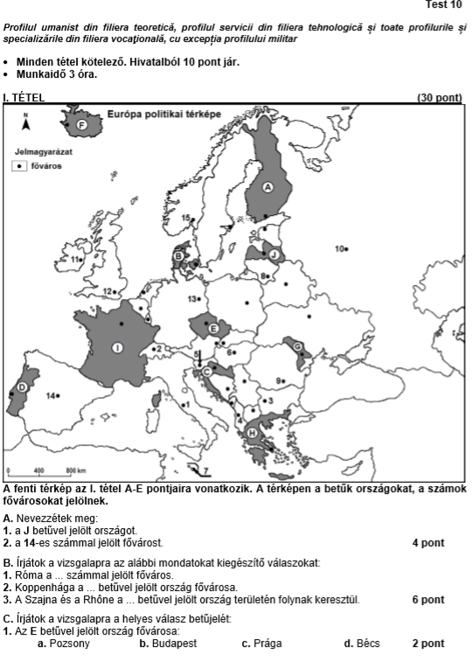
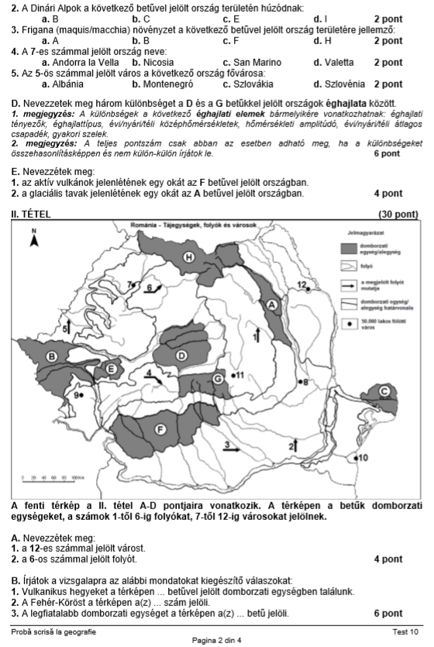

Slide 3
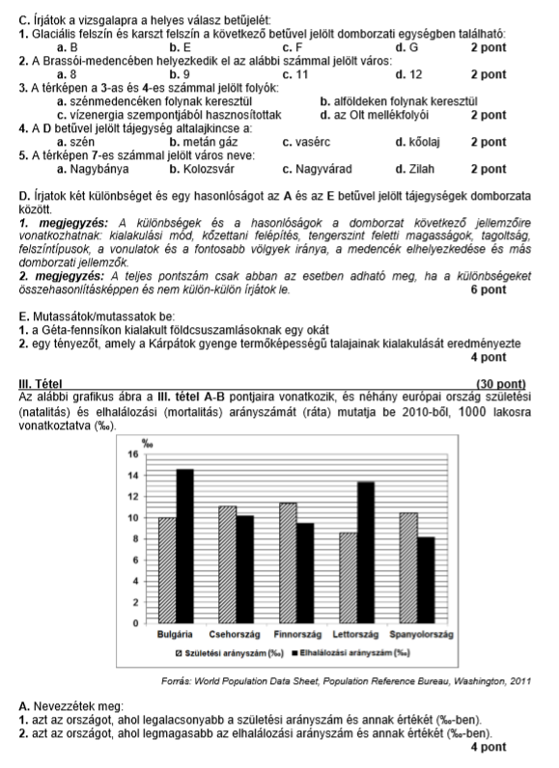

Slide 4
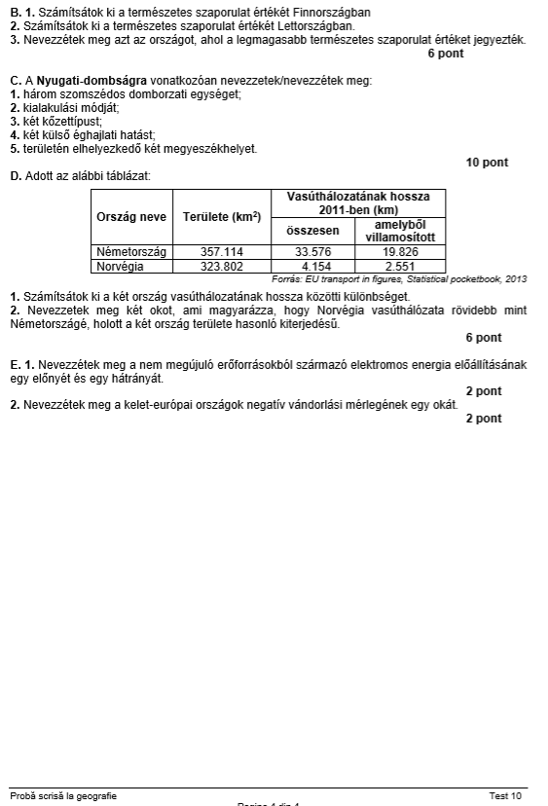

Slide 6
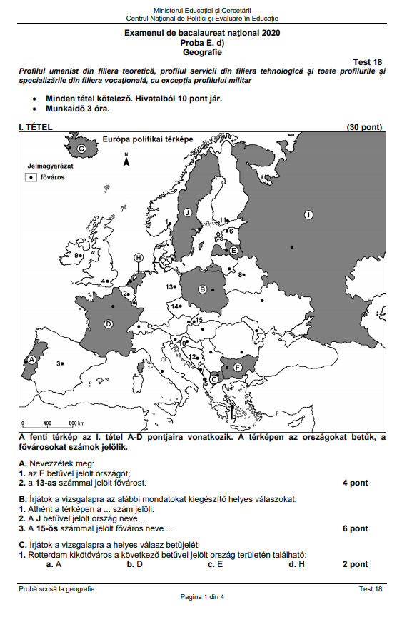
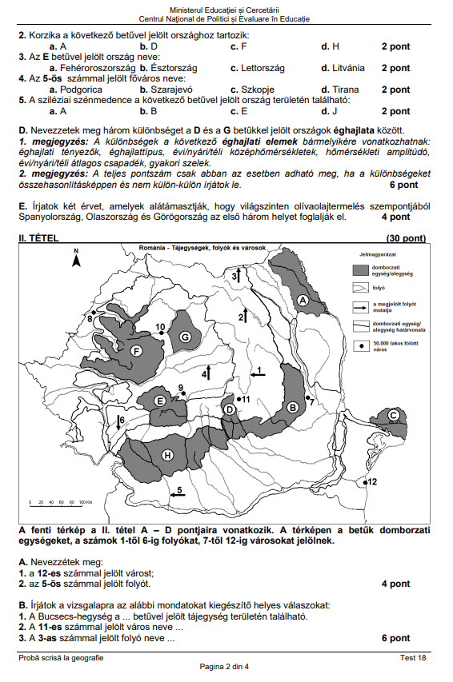

Slide 7
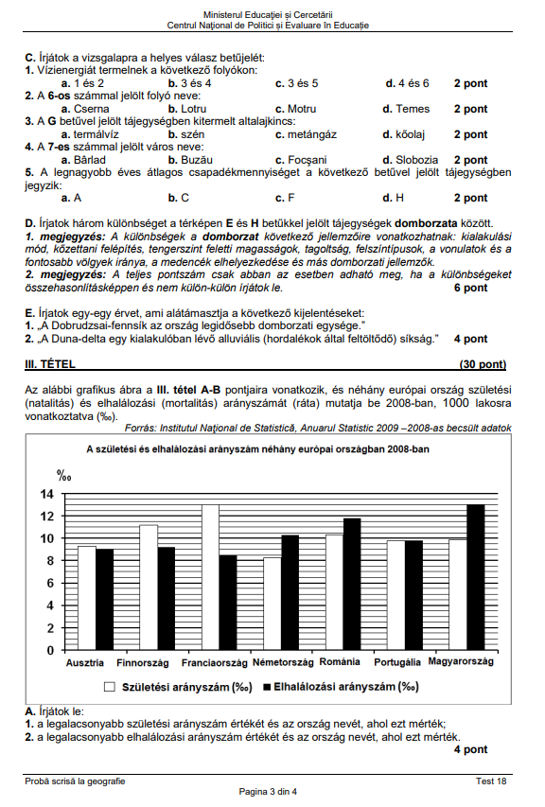

Slide 8
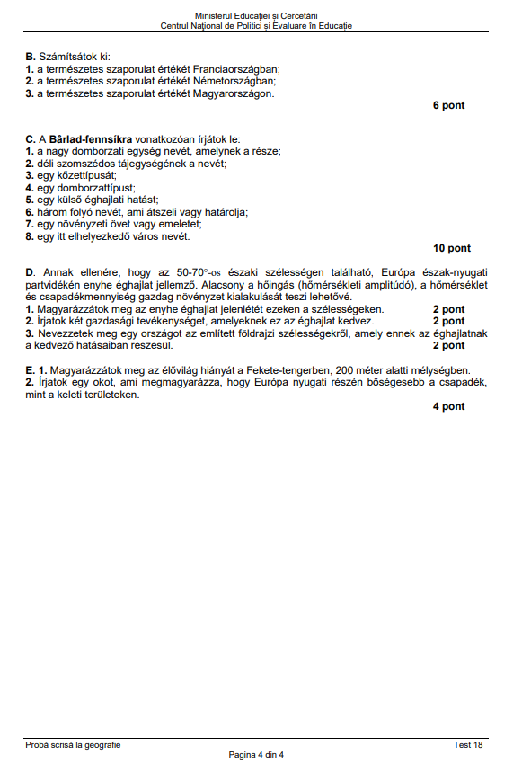

Slide 10
Ha az érettségivel kapcsolatban kérdésed van, írd meg az alábbi padletek egyikére
https://padlet.com/antallevi/o5ya0wjz7gjb
https://padlet.com/antallevi/s1vije83ez0h
https://padlet.com/antallevi/qfvm4ey2ubqwzfde
Jó felkészülést!

Slide 11
Érettségi ismétlő, gyakorló tevékenység A 13-as és A 8-as gyakorló tesztek megoldása
Mert 2020-ban földrajzból is sikeresen érettségizem!

Slide 12
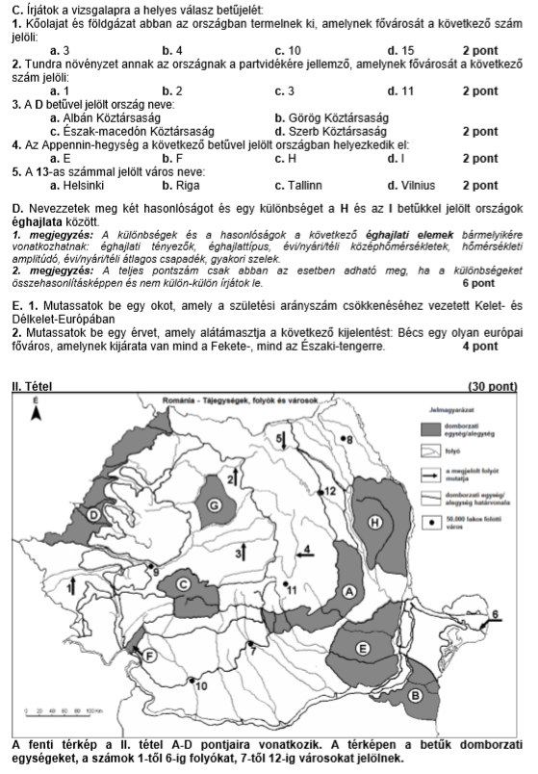
Tell about the typical weather patterns in your country throughout the calendar year.
Notes:
Insert a picture illustrating a season in your country.

Slide 13
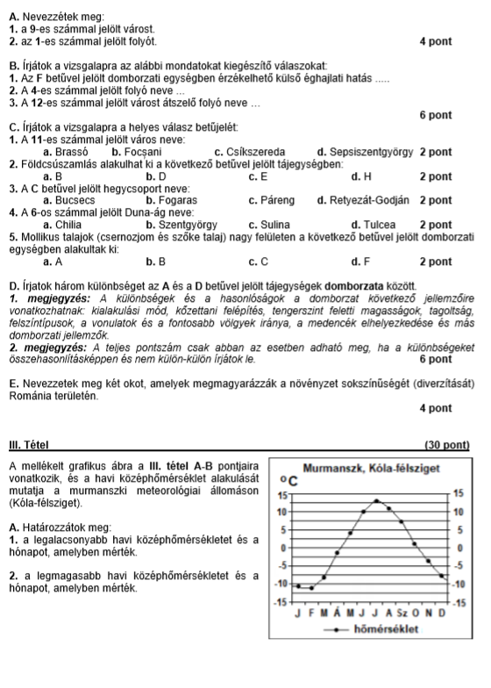

Slide 14
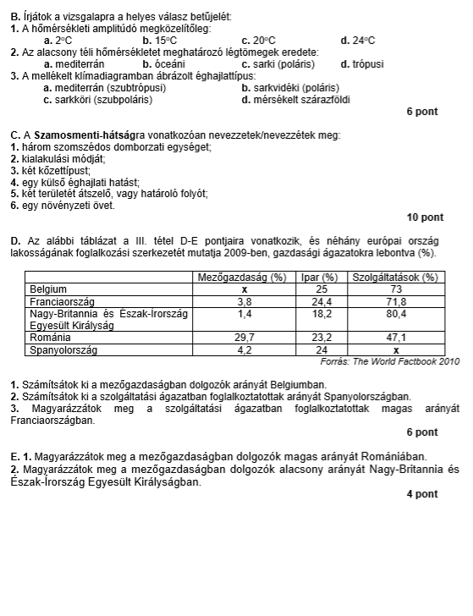

Slide 16
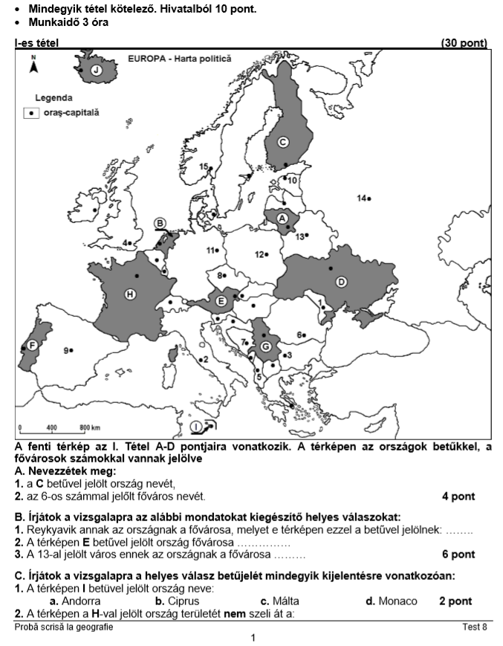
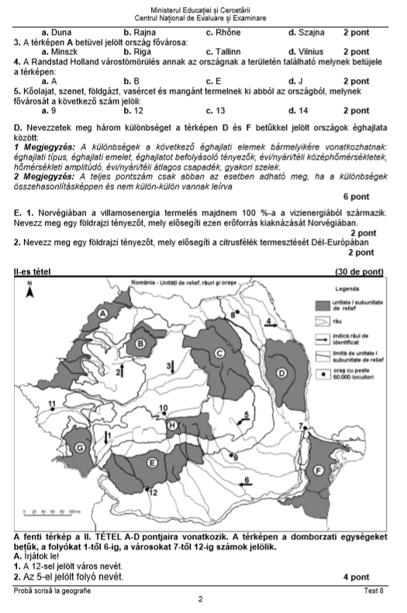

Slide 17
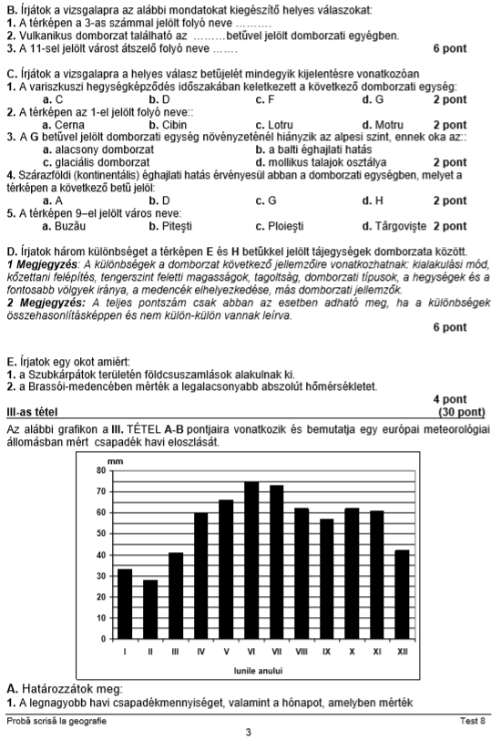

Slide 18
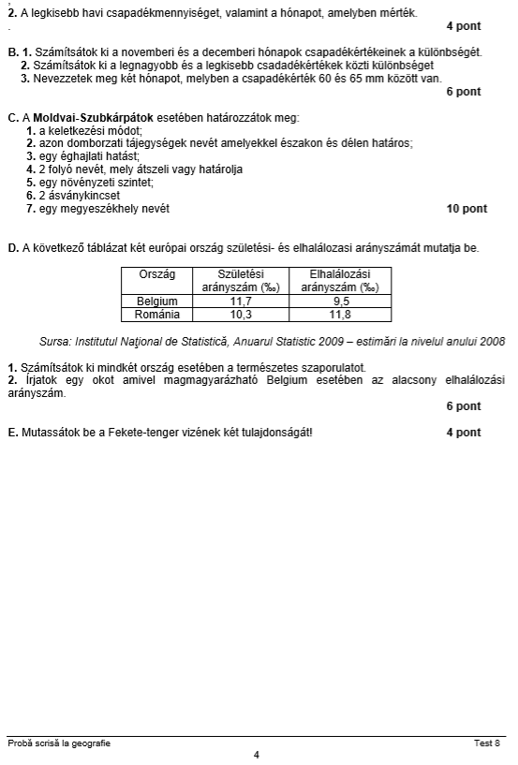

Slide 19
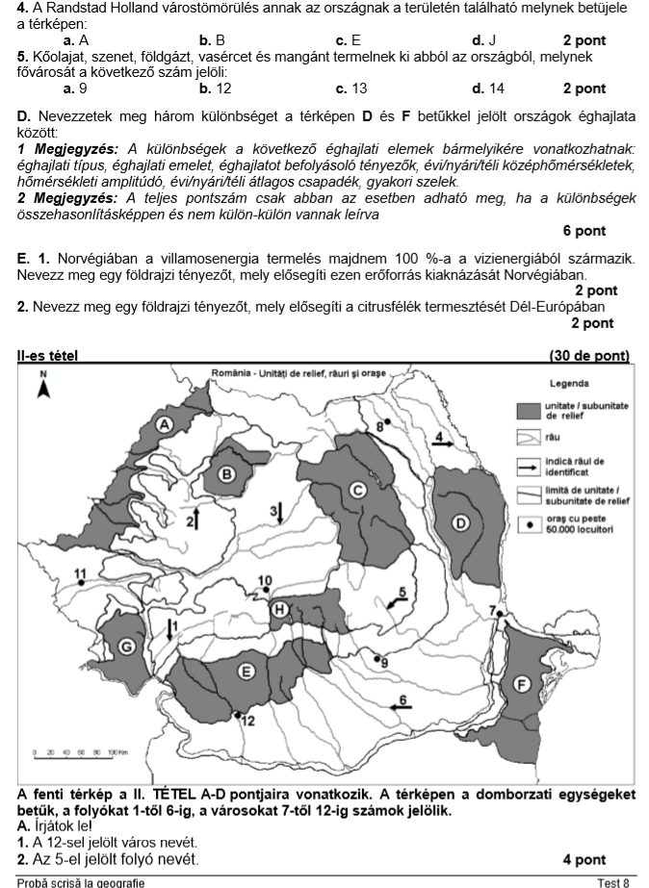

Slide 20
Ha az érettségivel kapcsolatban kérdésed van, írd meg az alábbi padletek egyikére
https://padlet.com/antallevi/o5ya0wjz7gjb
https://padlet.com/antallevi/s1vije83ez0h
https://padlet.com/antallevi/qfvm4ey2ubqwzfde
Jó felkészülést!

